Slide 1
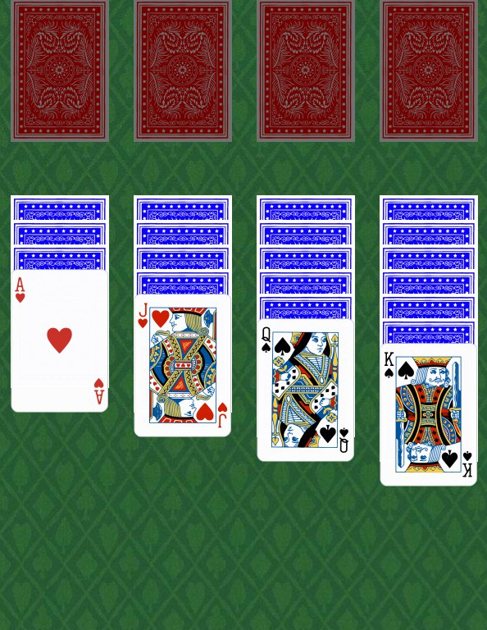


Пасьянс "Косынка"
Городецкий Егор
Баранов Егор
Вторушин Алексей

Slide 2
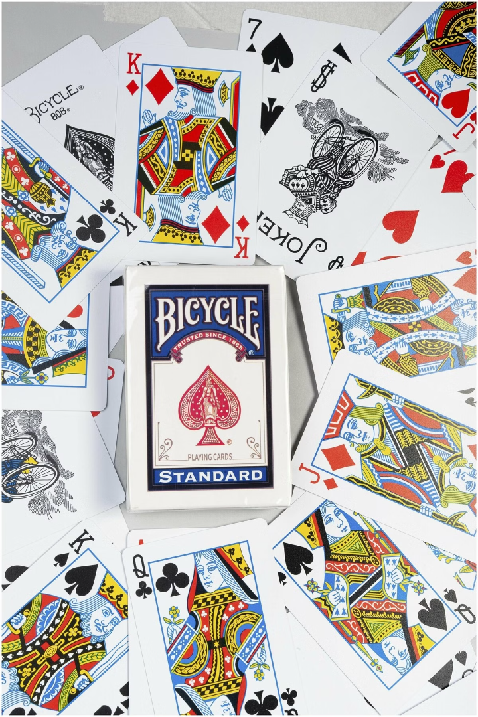
Краткое описание
Классическая карточная игра
Цель
1
2
Собрать все карты по мастям в восходящем порядке.
Одна из самых популярных игр в мире.

Slide 3
Библиотеки в коде
PyGame
Random
OS и SYS
Основная библиотека в проекте,
Нужна для создания интерфейса и
отображения элементов игры
Распределение карт в игре
Библиотека для получения и обработки данных

Slide 4
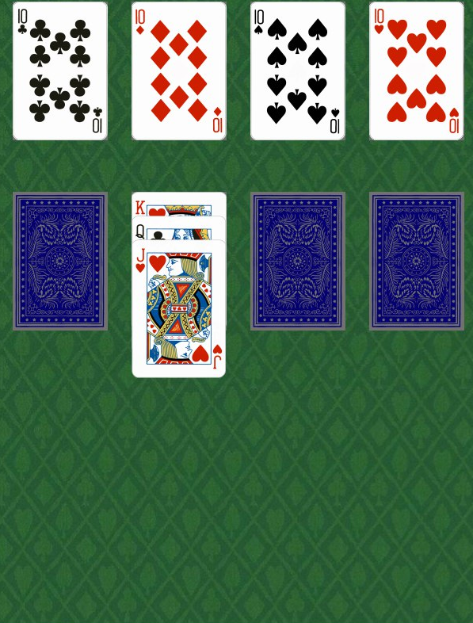





Механика игры
Раскладка карт
Первоначальное распределение карт на столе,
осуществляется с помощью Random
Перемещение карт
Перетаскивание карт между стопками.
Сборка по мастям
Перенос карт в базовые стопки.
Завершение игры
Сбор всех карт в базовых стопках.

Slide 5
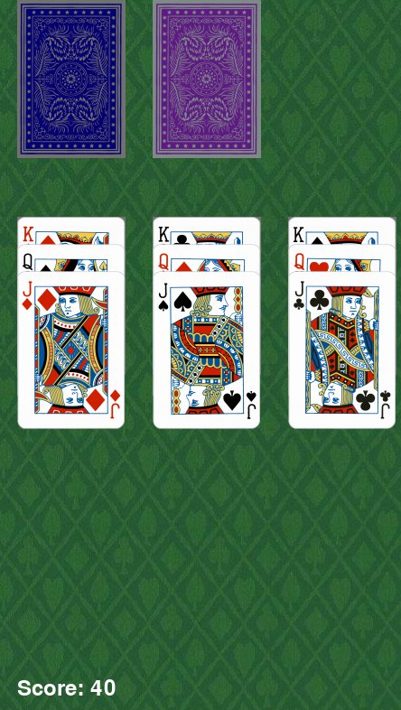



Технические вопросы
Оптимизация обработки действий
Оптимизация эргономики внешнего интерфейса
Механизмы игры оптимизированы настолько, насколько нас хватило.
Наиболее комфортный дизайн для игры

Slide 6

Спасибо за
внимание!
Будем рады ответить на ваши вопросы.

